Slide 1

234560
How to create a quality bug report

Slide 2
Agenda
Thời lượng: ~45’
Purpose: Giới thiệu về bug, vòng đời của bug, cách report bug
Content:
Một số thuật ngữ về lỗi phần mềm
Các loại lỗi
Vòng đời của lỗi
Cách report bug (log bug)

Slide 3
Một số thuật ngữ về lỗi phần mềm
Error/Mistake (lỗi): Là hành động của con người dẫn đến kết quả sai
Defect/Bug/Fault (lỗi, sai sót): Sự hiện diện của lỗi tại thời điểm thực thi phần mềm
Failure (thất bại): là sự khác biệt giữa kết quả thực tế và kết quả mong đợi
Tóm lại: con người gây ra error, mistake trong code, tài liệu,... => dẫn đến có bug, defect hoặc fault trong software => software bị failure.

Slide 4
Các loại Lỗi
Functional bug - Lỗi nghiệp vụ, chức năng
Visual - Lỗi giao diện (bị biến dạng, lệch)
Content - Lỗi đánh máy, ngữ pháp và lỗi bản địa trong văn bản
Performance - Hệ thống chậm, treo
Crash - Hệ thống thoát (tắt) đột ngột

Slide 5
Các loại Lỗi
Functional
Là các lỗi về luồng làm việc khi ứng dụng hoạt động không như thiết kế. Các lỗi này gây nên sự khác biệt giữa Kết quả thực tế và Kết quả mong đợi của hệ thống.
Examples:
Các link bị lỗi
Search and filters trả ra các kết quả sai
Button không hoạt động
Kết quả tính toán bị sai

Slide 6
Các loại Lỗi
2. Visual
Các lỗi làm ảnh hưởng đến giao diện như thiếu element hoặc ảnh trên một trang.
Examples:
Các element hoặc nội dung chưa được căn chỉnh
Content bị tràn ra ngoài khung
Màu sắc trên một link, button hoặc menu không đồng nhất
Thiếu ảnh

Slide 7
Các loại Lỗi
3. Content
Các lỗi về nội dung ảnh hưởng đến văn bản của một trang như Đánh vần, ngữ pháp và lỗi bản địa.
Examples:
Lỗi bản địa: Từ sai được sử dụng
Spelling and capitalization errors such as uTEsT
Lỗi đánh vần và viết hoa, ví dụ dEvpRO
Dấu câu được sử dụng sai trong văn bản ( , . : ; ' " )

Slide 8
Các loại Lỗi
4. Performance
Các tính năng mất nhiều thời gian để tải hơn mức cần thiết hoặc điều hướng chậm trong ứng dụng.
Examples:
Ứng dụng phản ứng chậm khi điều hướng trong suốt các tính năng
Ứng dụng hoặc trang mất quá nhiều thời gian để tải
Ứng dụng đóng băng hoặc không phản hồi

Slide 9
Các loại Lỗi
5. Crash
Ứng dụng bị thoát hoặc đóng lại không như mong đợi khi sử dụng các tính năng.
Examples:
Trang web bị treo và không phản hồi, cuối cùng dẫn đến lỗi hoặc đóng trình duyệt
Máy tính - ứng dụng đóng băng thiết bị, treo trong thời gian dài hoặc đóng đột ngột
Điện thoại di động - ứng dụng đóng đột ngột do lỗi

Slide 10
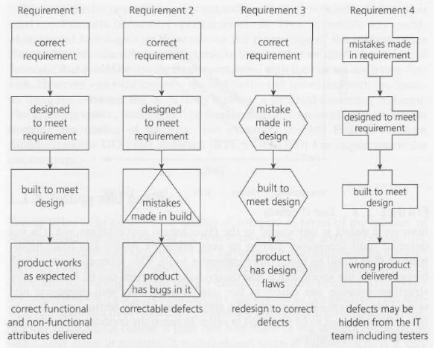
Nguồn gốc lỗi, cách khắc phục

Slide 11
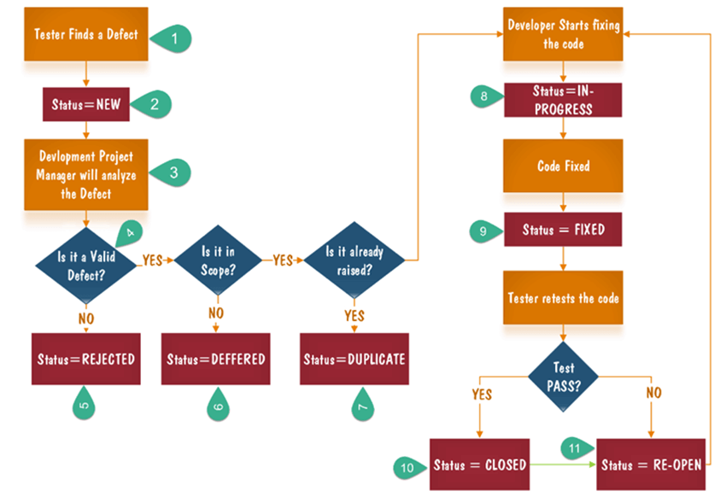
Vòng đời của Lỗi
Notes:
Tester finds the defect
Status assigned to defect- New
A defect is forwarded to Project Manager for analyze
Project Manager decides whether a defect is valid
Here the defect is not valid- a status is given "Rejected."
So, project manager assigns a status rejected. If the defect is not rejected then the next step is to check whether it is in scope. Suppose we have another function- email functionality for the same application, and you find a problem with that. But it is not a part of the current release when such defects are assigned as a postponed or deferred status.
Next, the manager verifies whether a similar defect was raised earlier. If yes defect is assigned a status duplicate.
If no the defect is assigned to the developer who starts fixing the code. During this stage, the defect is assigned a status in- progress.
Once the code is fixed. A defect is assigned a status fixed
Next, the tester will re-test the code. In case, the Test Case passes the defect is closed. If the test cases fail again, the defect is re-opened and assigned to the developer.
Consider a situation where during the 1st release of Flight Reservation a defect was found in Fax order that was fixed and assigned a status closed. During the second upgrade release the same defect again re-surfaced. In such cases, a closed defect will be re-opened.

Slide 12
Nội dung log bug
Các thông tin của một bug report:
The title
Precondition
Procedure/Steps
Expected results
Actual Results
Attachment

Slide 13
Cách viết title
Title - là bộ mặt (face) của bug report. Một title tốt có thể chứa nội dung tổng quát của một bug.
Cần tránh các tiêu đề chung chung. Ví dụ như:
Chức năng A hoạt động không tốt/không hoạt động
Có vấn đề với chức năng B
Chức năng C bị có lỗi
Notes:
The title is the face of your report. It’s the first thing anyone sees and it’s importance cannot be overstated. A good title helps reduce duplicate issues and can quickly convey a summary of the bug.

Slide 14
Cách viết title
Hãy mô tả rõ về việc chức năng ‘not working’ như thế nào. Ví dụ:
Thay vì viết: Function create account does not working
=> Hãy viết: Display error message on clicking the SAVE button while creating a new the user, hence unable to create a new user in the application.
Thay vì viết: có vấn đề với GUI
=> Hãy viết: GUI đang bị sai font chữ
Notes:
The title is the face of your report. It’s the first thing anyone sees and it’s importance cannot be overstated. A good title helps reduce duplicate issues and can quickly convey a summary of the bug.

Slide 15
Cách viết Procedure/Steps
Procedure/Steps là phần thân (body) của bug report.
Mục đích: Giúp người đọc tái hiện (reproduce) được bug
Chú ý: Nên đánh số cho từng step để developer có thể dễ dàng thực hiện lại

Slide 16
Cách viết Procedure/Steps
Ví dụ Steps to reproduce:
Thay vì viết:
Login app, navigate to User Menu > New User, Fill all the user information fields then Click on the ‘Save’ button

Slide 17
Cách viết Procedure/steps
Ví dụ Steps to reproduce:
Hãy viết:
1. Login into the application
2. Navigate to the Users Menu > New User
3. Filled all the user information fields
User name =
4. Clicked on the ‘Save' button

Slide 18
Cách viết Expected
Expected result: Là kết quả mong đợi khi thực hiện các steps của phần Procedure
Chú ý: Expected result nên đánh số tương ứng theo bước thực hiện
Ví dụ:
4. A success message “New User has been created successfully” should be shown

Slide 19
Cách viết Actual result
Actual result: Là kết quả thực tế khi thực hiện các steps của phần Procedure
Chú ý: Actual result nên đánh số tương ứng theo bước thực hiện
Ví dụ:
4. Display error mesage: “Error creating account...”

Slide 20
Attachment
Attachment: Nên capture screenshot lỗi khi thực hiện test để làm evidence cho developer

Slide 21


